Slide 1



아이의 상상력을 키워주는 AI 동화책 서비스
By AIVLESCHOOL AI 7반 22조

Slide 2

목차
1
2
3
4
팀원 소개
프로젝트 소개
웹 서비스 적용 기술
1) 프로젝트 배경, 소개
3) 차별점
4)서비스 플로우
5) 아키텍처
1) 주요 기능 및 기술
2) 개인정보 보호
AI 적용 기술
1) 동화 추천 모델
2) Google Cloud TTS
3) OpenAI Dall-e 3
4) GPT 4o
7
6
5
소감
기대 효과
서비스 시연

Slide 3
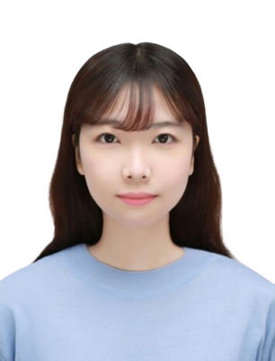
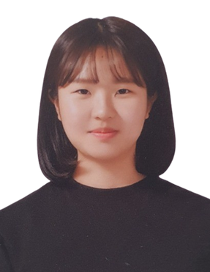
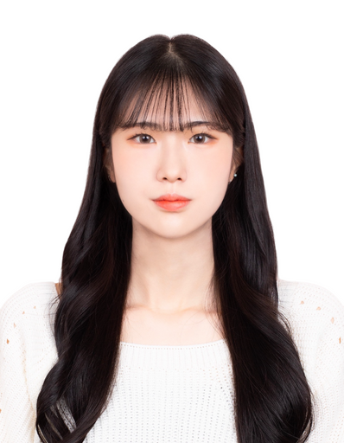
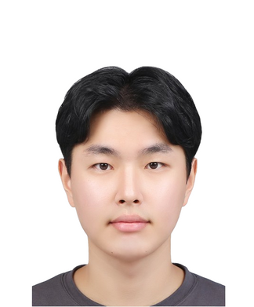
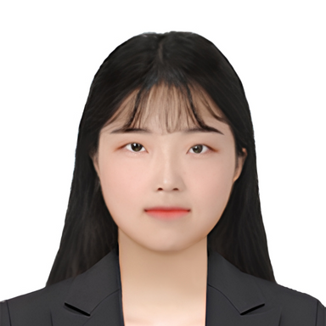
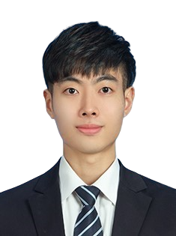
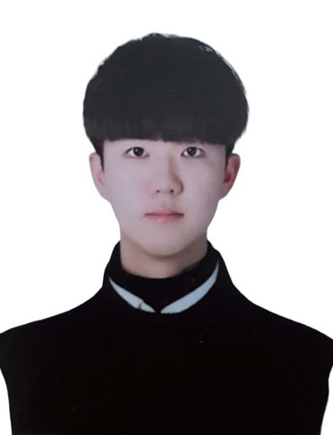
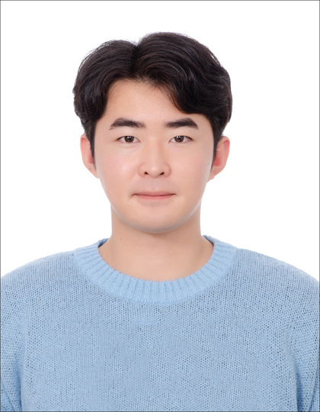
#1. 팀원 소개
팀원 소개
김가은 (AI)
김연송(AI)
이혜빈(AI)
서원준(FE)
조유빈(FE)
정창민(BE/Infra)
양원석(BE)
최성민(BE)

Slide 4
#2 프로젝트 소개
01
02
03
배경
소개
피드백
04
05
06
차별점
서비스 플로우
아키텍처

Slide 5



#2. 프로젝트 소개
프로젝트 배경
성취감
생성형
AI
상상력
OTT
동화책
상상력
감소
창의력
감소
창의력
퀴즈
동적
콘텐츠
문제 인식
해결 방법
기대 효과
OTT와 전통적 동화책은 아이의 상상력과 창의력 발휘 요소가 부족함
생성형 AI와 퀴즈, 동적 콘텐츠로 아동이 창의력과 상상력을 발휘하고 성취감 느끼도록 장려함

Slide 6
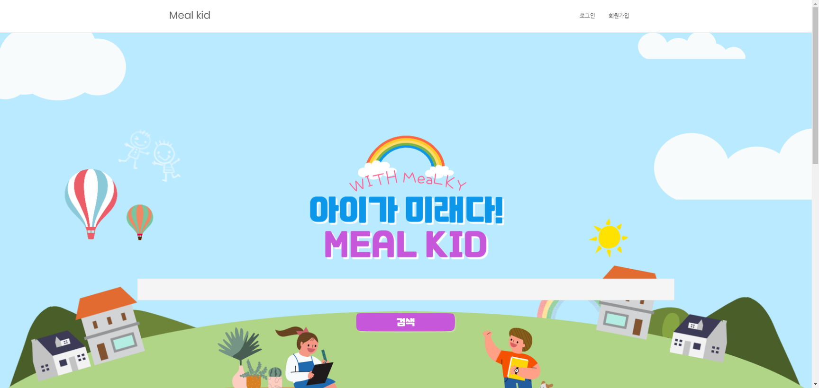
#2. 프로젝트 소개
프로젝트 소개
Meal kid
직접 조리해야 완성되는
밀키트처럼
직접 컨텐츠에 참여하여
창의력과 상상력을 향상시켜주는
유아 동화 플랫폼

Slide 7



#2. 프로젝트 소개
차별점
동화, 질문 TTS 서비스 | O | O | O
동화, 질문 STT 서비스 | O | O | O
읽은 동화 퀴즈 생성 | O | O | O
동화 TTI 서비스 | X | O | X
멀티 프로필 서비스 | X | O | X
상호작용을 통한 동화 생성 서비스 (with TTS, STT, TTI) | X | O | X
생성된 동화 공유 책장 서비스 | X | O | X

Slide 8
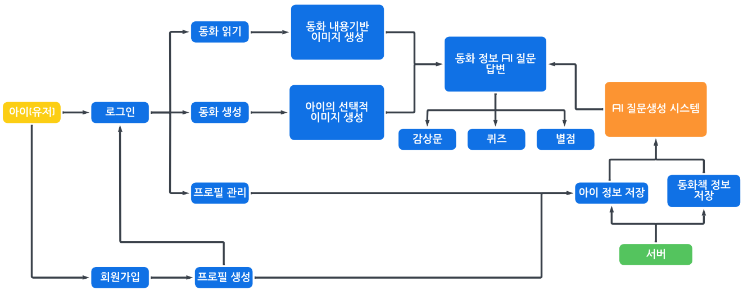
#2. 프로젝트 소개
서비스 플로우

Slide 9
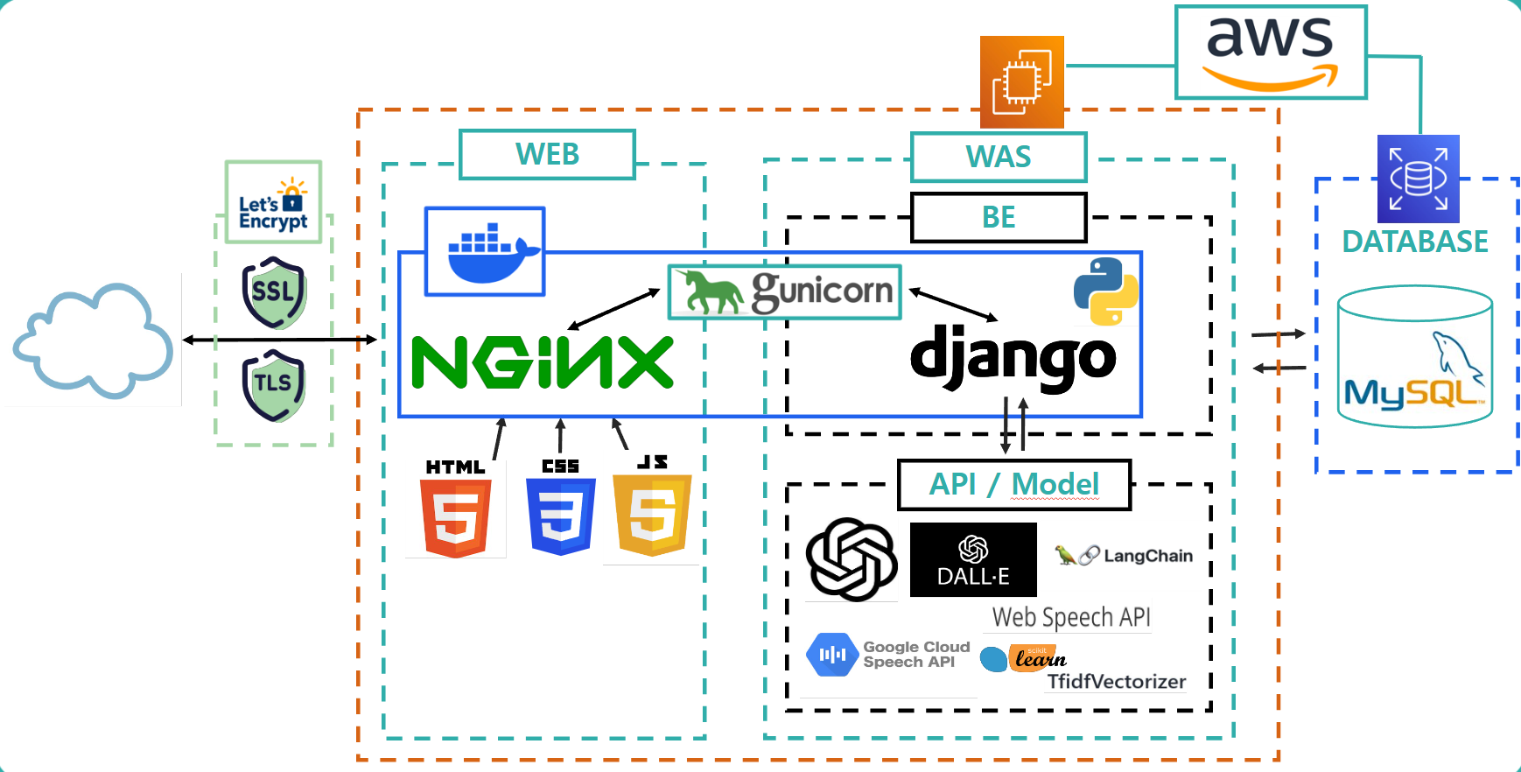
#2. 프로젝트 소개
아키텍처

Slide 10






#2. 프로젝트 소개
아키텍처
일관된 환경 제공
어플리케이션 간 격리된 환경으로 충돌 방지
가볍고 효율적인 환경 구성으로 뛰어난 자원 효율성
편리하고 용이한 CI/CD 구성 및 배포 환경
등의 장점을 활용해 서버를 운영하기 위해 도커 사용
가장 범용적으로 사용하는 가상 서버
유연하고 강력한 네트워킹 및 보안 기능을
갖춘 서버를 구축하기 위해 사용
가장 범용적으로 사용하는 데이터베이스
뛰어난 속도와 안정성, 확장성 등의 장점을
가지고 있어 MySQL을 DATABASE로 사용
가장 범용적으로 사용하는 git 서비스
팀원 간의 효율적인 공동소스관리와
CI/CD 구축으로 빠르고 편리한 배포를 위해 사용
※ 아키텍처에는 없는 요소

Slide 11





#2. 프로젝트 소개
아키텍처
AI 활용 시 사용되는 파이썬과 쉽게 혼용 가능
다양한 라이브러리 제공
비동기 I/O 처리 방식으로 인한 높은 성능
적은 자원 사용으로도 높은 성능의 서비스 제공
로드 밸런싱, 간단한 설정, 다양한 보안 기능 등
장점을 갖추고 있어 Nginx로 웹 서버 구성
빠르고 편리한 개발 환경 제공
강력한 보안 기능, 편리한 디버깅 환경
유연성과 확장성 등의 장점을 갖추고 있어 사용
WSGI 표준을 준수한 미들웨어
django와 호환성, 간단한 사용 편의성,
빠르고 안정적인 환경을 제공하여 미들웨어로 사용
무료 SSL/TLS 인증서 발급
HTTPS 프로토콜로 안전한 연결 환경 제공
신뢰할 수 있는 사이트 인증

Slide 12
웹 서비스 적용 기술
01
02
주요기능 및 기술
개인정보 보호
Notes:
다음으로는 웹 서비스 적용 기술을 설명하겠습니다.
첫 번째로는 주요 기능 및 기술과 두 번째로는 개인정보 보호를 설명하겠습니다.

Slide 13

#3 웹 서비스 적용 기술
메인 페이지
HOME
로그인
회원가입
Notes:
우선 메인 페이지에서 로그인과 회원 가입을 설명하겠습니다.

Slide 14
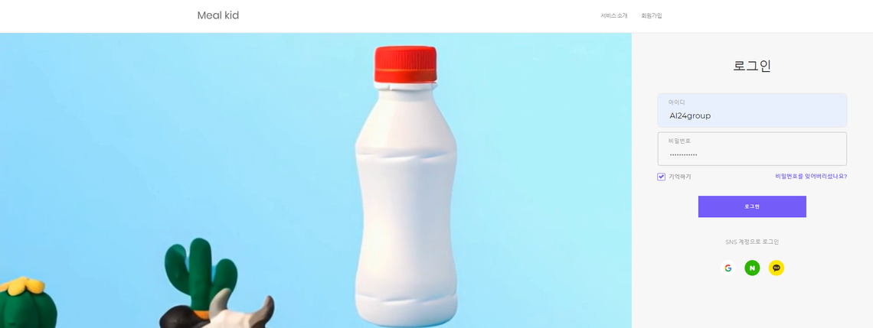
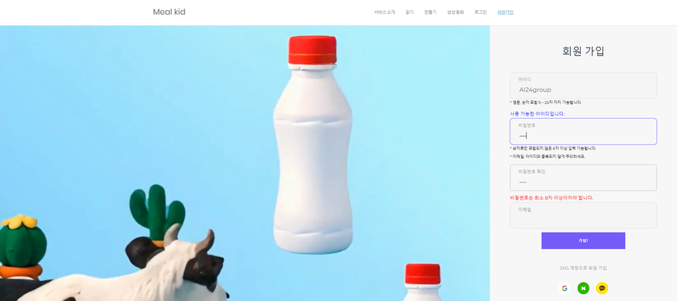
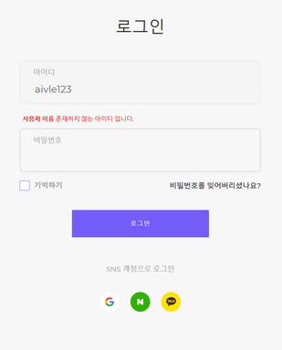
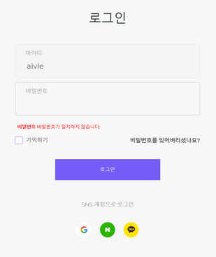
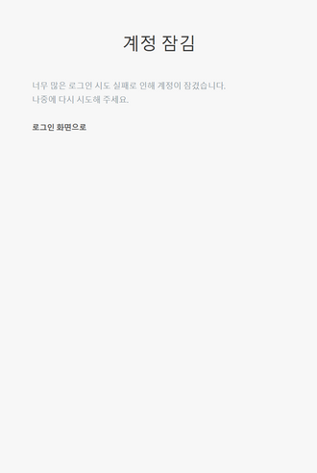
#3 웹 서비스 적용 기술
로그인 회원가입 페이지
로그인
회원가입
<소셜 로그인>
<잘못 입력된 부분 실시간 안내>
소셜 로그인 기능 제공
회원가입 또는 로그인 시 사용자가 잘못 입력한 부분을 쉽게 알 수 있도록 UI/UX 구성
시큐어 코딩(브루트 포스 방어)
- 인증 실패 횟수 초과 시 계정 잠김 기능 설정,
- 취약한 패스워드 비 허용
<존재하지 않는 계정>
<패스워드 불일치>
<반복 인증 시도 제한>
Notes:
로그인 기능에서 추가로
소셜 로그인이 가능합니다.
추가적인 기능으로는 존재하지 않는 계정 확인과, 패스워드 불일치, 반복 인증 시도 제한 기능이 있습니다.
회원가입 기능에서는 소셜 로그인이 가능합니다.
만약 회원가입 또는 로그인시 사용자가 잘못 입력한 부분을 쉽게 알 수 있도록 실시간으로 안내합니다.
시큐어 코딩으로 인증 실패 횟수 초과시 계정 잠김 기능 설정과 취약한 패스워드 비 허용 기능을 추가했습니다.

Slide 15
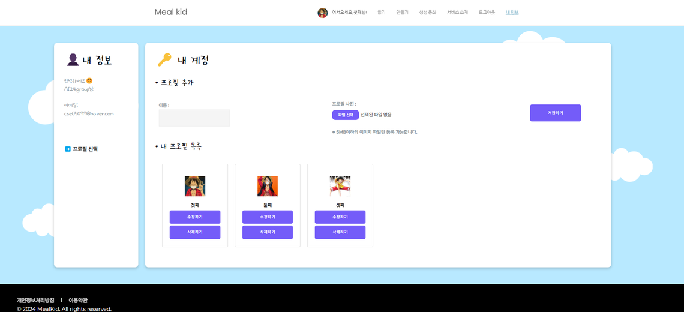
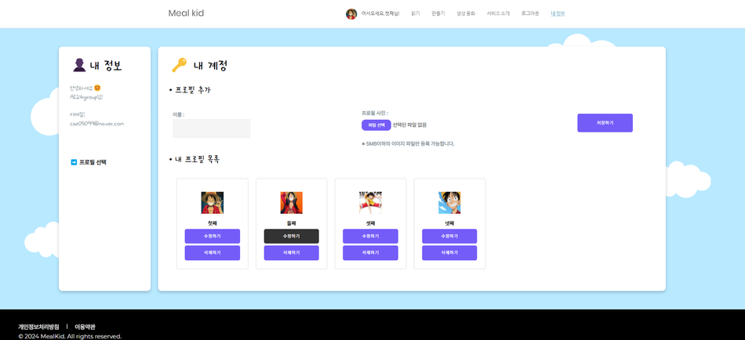
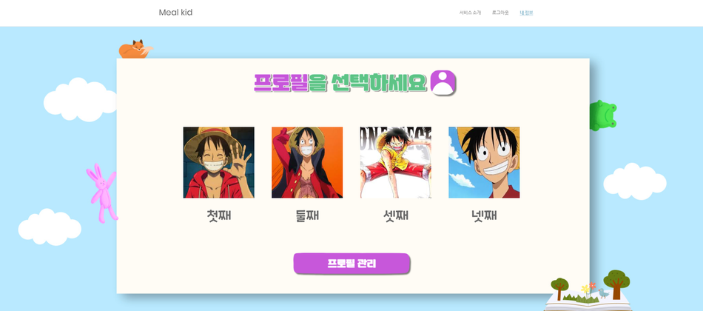
#3 웹 서비스 적용 기술
프로필 관리 페이지
프로필 리스트
멀티프로필 생성
<멀티 프로필 기능>
<프로필 사진 파일 형식과 파일 용량 제한>
프로필 선택
프로필 별 활동 내역을 관리할 수 있도록
멀티 프로필 기능 제공
시큐어 코딩(위험한 파일 업로드 방지)
- 업로드 파일 형식과 용량을 제한하여 보안 강화
Notes:
다음으로 프로필 관리 페이지에서 프로필 리스트를 확인할 수 있습니다. 그 다음 멀티 프로필 생성이 가능하고 후에 프로필을 선택할 수 있습니다.
시큐어 코딩으로는 업로드 파일 형식과 용량을 제한하여 보안을 강화했습니다.

Slide 16
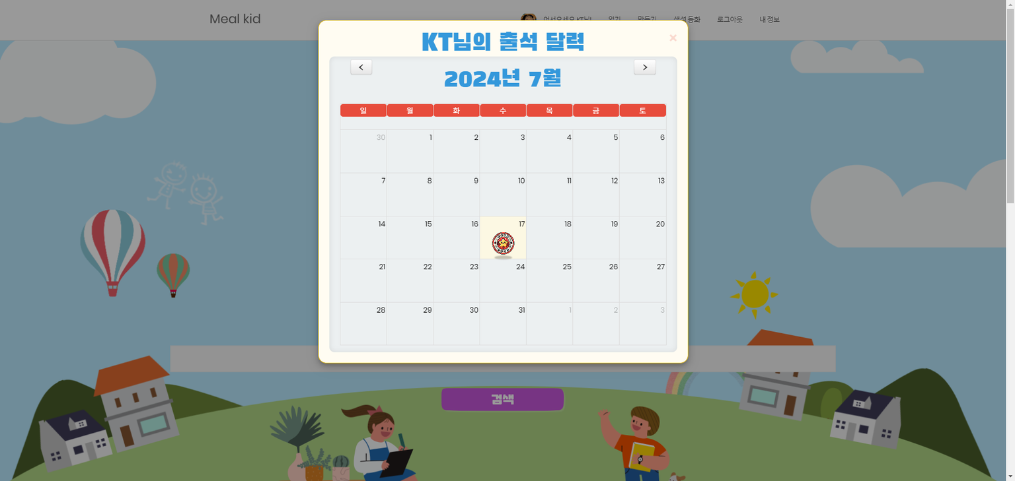
#3 웹 서비스 적용 기술
출석체크 기능
각 프로필 별 로그인 시 자동으로
출석체크 기능 제공
아이가 매일 동화를 읽을 수 있도록 장려
Notes:
그렇게 프로필을 선택하고 나면 출석체크 기능을 자동으로 사용할 수 있습니다.

Slide 17
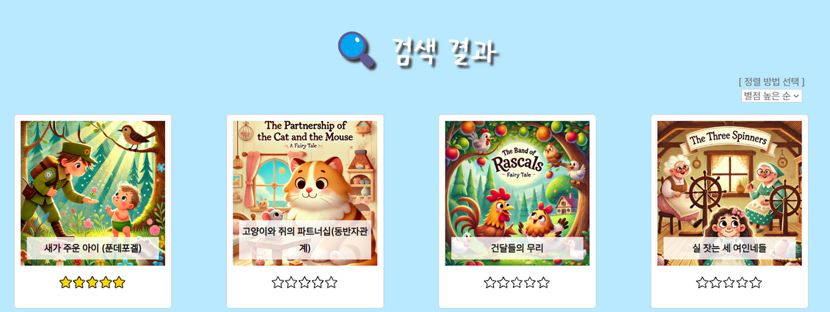
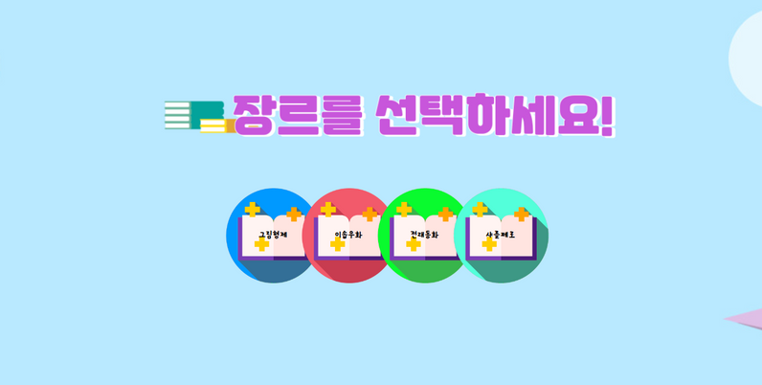
#3 웹 서비스 적용 기술
읽기 페이지
400여개의 동화를 골고루 읽어볼 수 있도록
별점 높은 순, 낮은 순, 이름 순, 랜덤 순
정렬 기능 추가
원하는 순서대로
동화 정렬
읽기 컨텐츠
장르선택
각 장르의 버튼을 추가하여
아이가 선호하는 장르의
동화를 읽을 수 있도록 장려
동화에 대한 별점 확인
입체적인 동화 선택
여러 아이들의 별점을 수집해 평균 별점 표시
입체적인 동화 선택 효과로 아이들이
동화 선택 시 흥미 부여
동화에 별점을 매겨 아이들이 선호하는
동화의 정보 제공
Notes:
읽기 페이지에서는 아이가 선호하는 장르의 동화를 읽을 수 있고, 장르 선택 후 400여개의 동화를 별점과 동화 썸네일 이미지와 정렬순을 통해 선호하는 방식으로 동화를 선택할 수 있습니다.

Slide 18
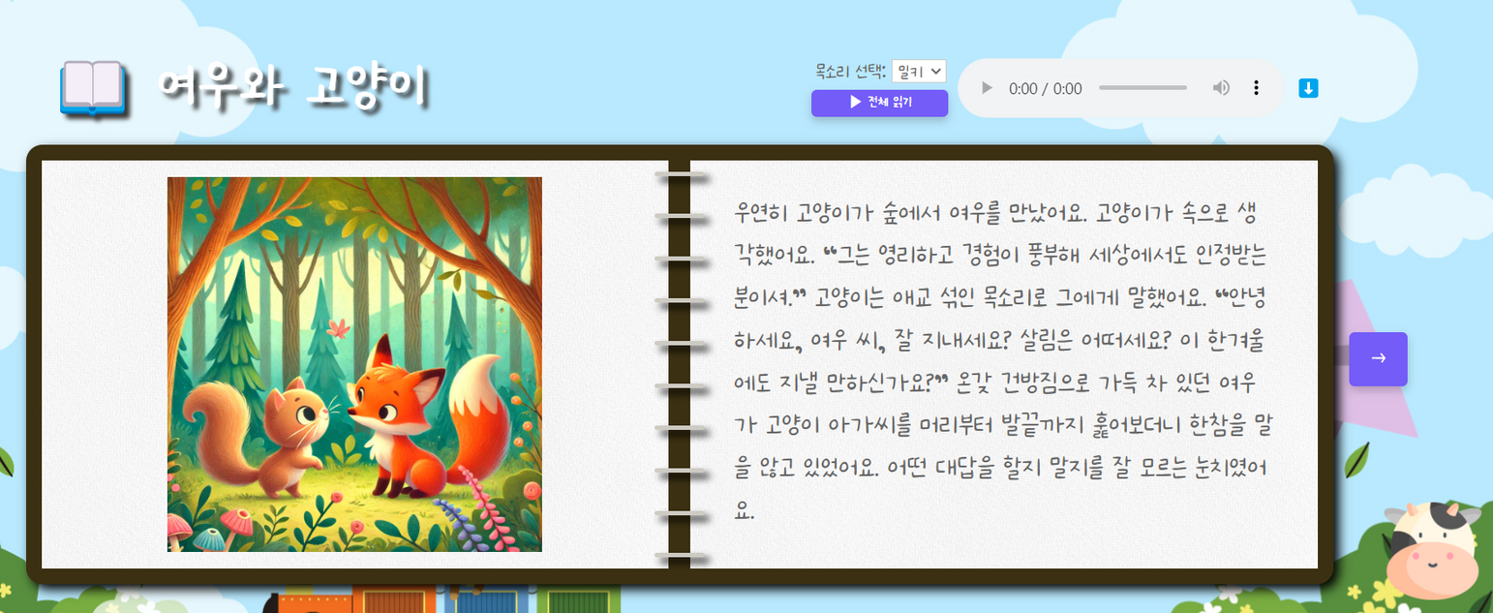
#3 웹 서비스 적용 기술
읽기 페이지
TTS로 동화읽어주기
아이가 원하는 목소리로 동화 전체 내용
또는 한 페이지씩 읽어주어 흥미 부여
읽기 컨텐츠
AI 생성이미지
동화 본문
DALL-E 3 API 이용해 동화 내용 기반으로 실시간 생성
챗봇 버튼
동화를 읽을 때마다 다른 이미지를 생성하여
같은 동화를 다시 읽어도 흥미를 유지할 수 있게 함
아이가 동화 속에서 궁금한 점을
챗봇에게 질문하여 창의력과 상상력을 기르도록 장려
Notes:
다음 동화를 선택하고 나면 읽기 컨텐츠가 나오고 DALL-E 3 API 이용해 동화 내용 기반으로 실시간 생성되는 것을 볼 수 있습니다. TTS를 통해 원하는 목소리를 선택해서 동화를 들을 수 있습니다. 챗봇 버튼을 누르면 아이가 동화 속에서 궁금한 점을 챗봇에게 질문할 수 있습니다.

Slide 19
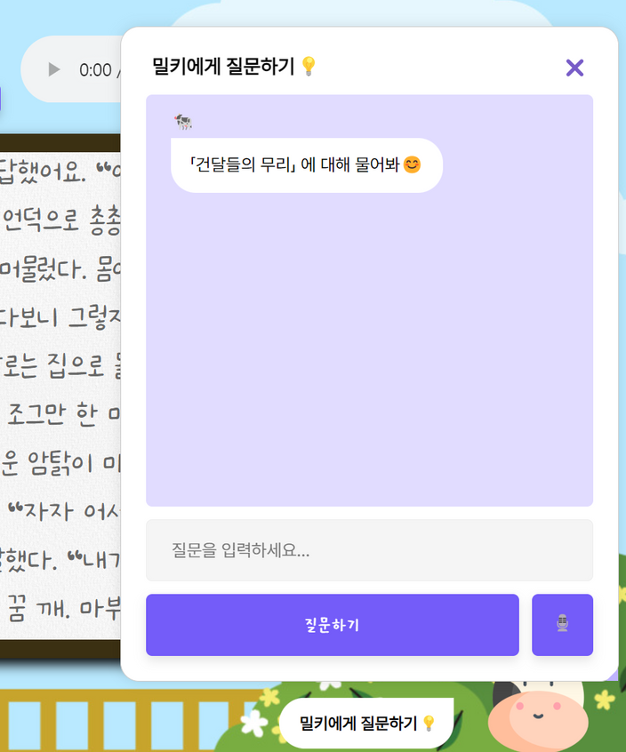
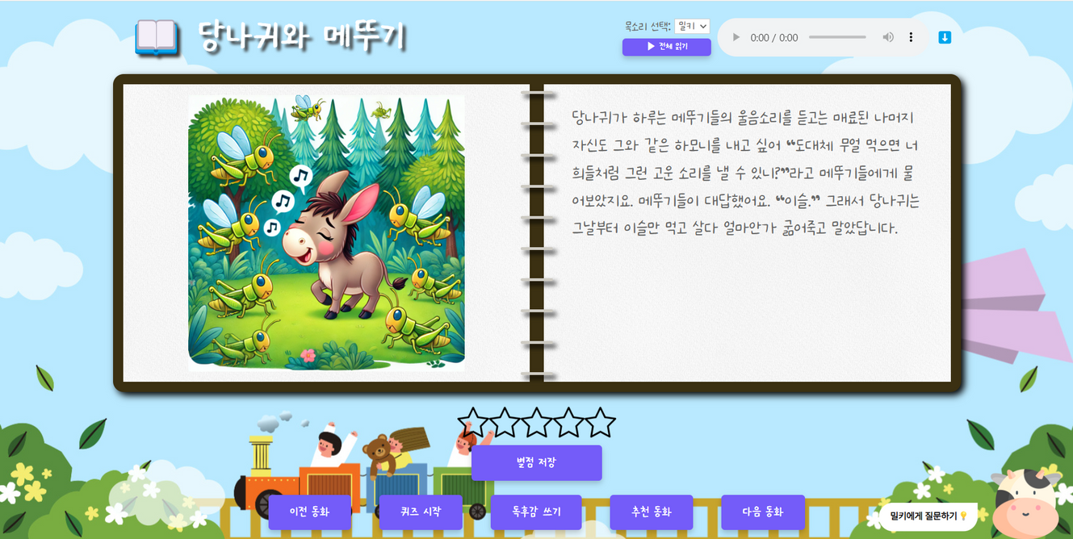
#3 웹 서비스 적용 기술
읽기 페이지
음성 인식 기능을 이용하여
타이핑이 어려운 아이도 질의응답 가능
퀴즈, 독후감, 추천 동화 기능으로
쉽게 내용을 기억하고 동화에 흥미를 가지도록 장려
챗봇
읽기 컨텐츠
대화 기록
동화 평가 (별점부여)
음성인식
퀴즈,독후감,추천동화 버튼

Slide 20
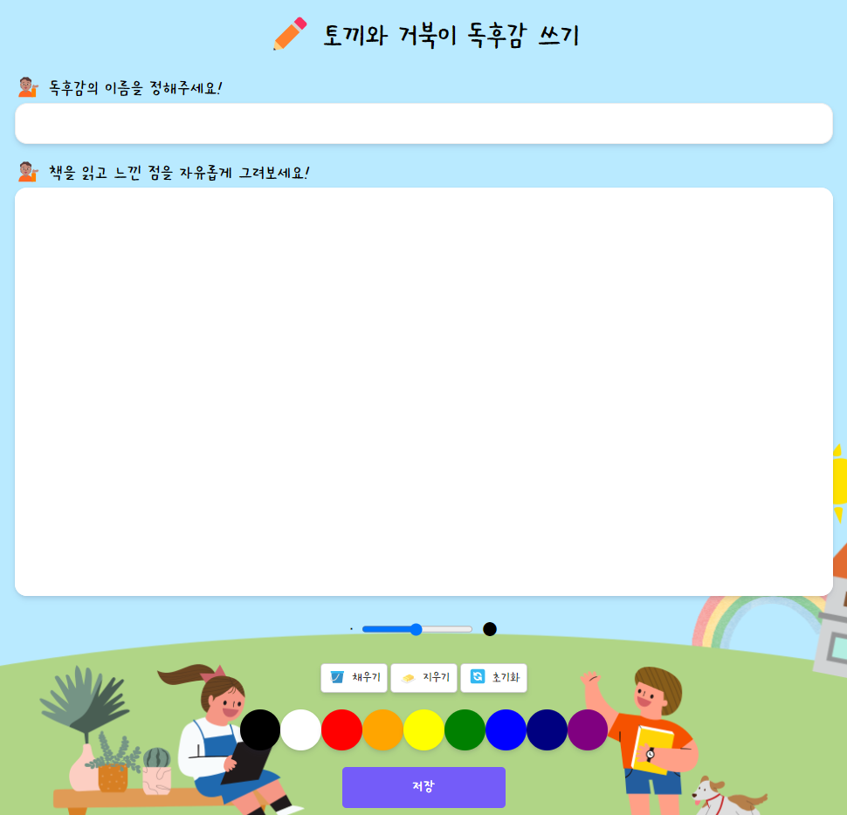


#3 웹 서비스 적용 기술
독후감 페이지
독후감 작성하기
그림판 형식으로 독후감 페이지를 구성하여 타이핑이 어려운 아이도 독후감 작성 가능
아이가 책을 읽은 후 감상문을 작성하여
창의력과 상상력을 기르도록 장려
독후감
그리기 시스템

Slide 21
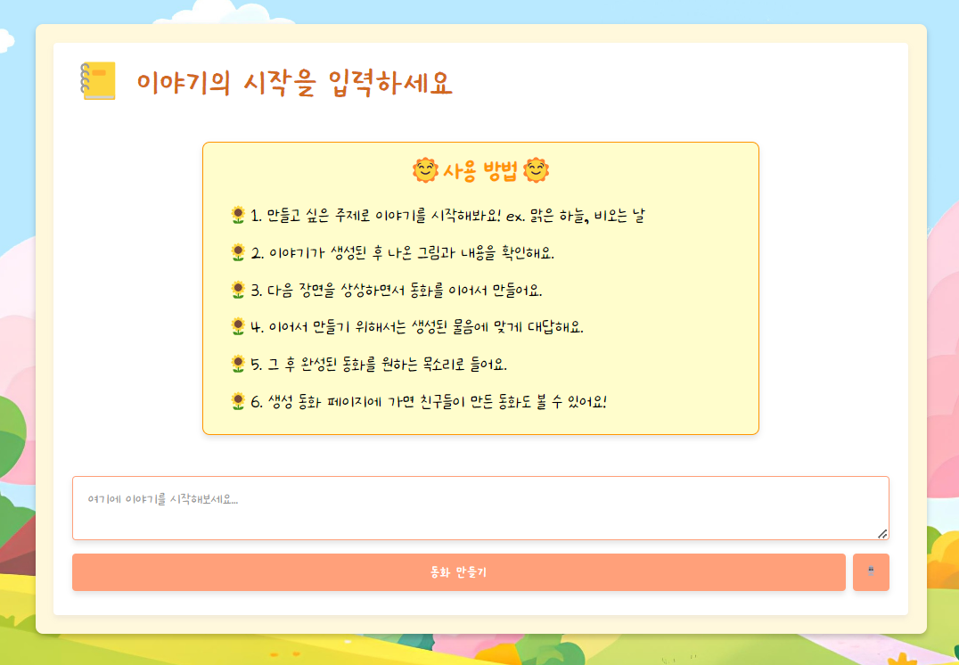
#3 웹 서비스 적용 기술
생성 페이지
동화 만들기
동화 생성 방법 안내
동화 생성 가이드를 제공하여
처음 이용하는 아이도 쉽게 이야기 생성 가능
음성인식 기능으로 연령이 낮은 아이도
쉽게 기능 이용 가능
동화 만들기
음성인식

Slide 22
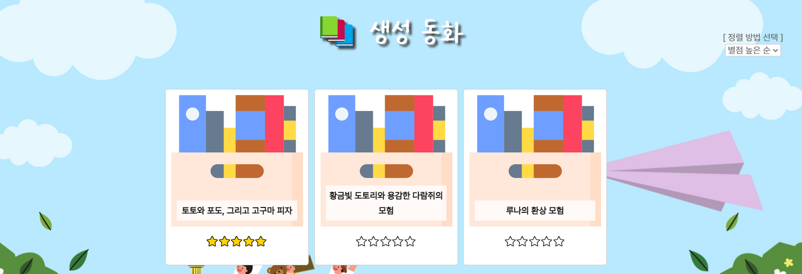
#3 웹 서비스 적용 기술
생성동화 목록
생성 동화 목록을 제공하여
다른 아이들이 생성한 동화들도 접근 가능
생성 동화를 공유하여 창의력과 상상력 증진
생성 동화도
정렬 가능
생성된 동화 리스트
생성한 동화도
별점 기능 제공

Slide 23
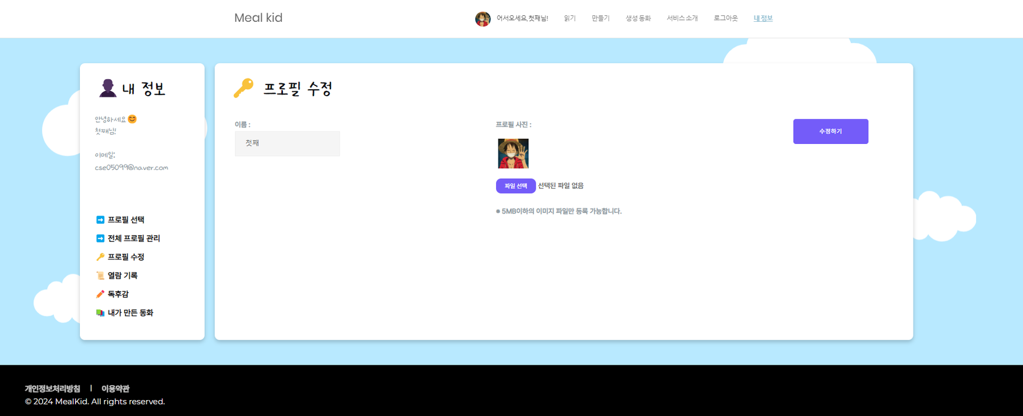
#3 웹 서비스 적용 기술
내 정보 페이지
프로필 정보
확인하기
자신의 프로필 수정
프로필 수정
직관적인 저장 목록 확인

Slide 24
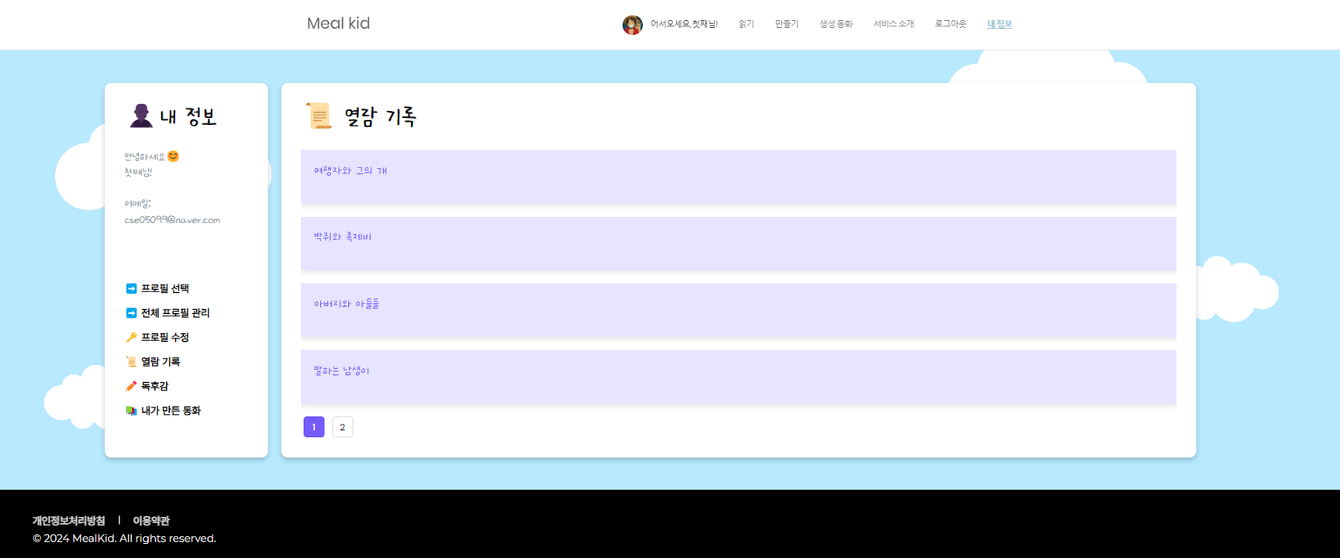
#3 웹 서비스 적용 기술
내 정보 페이지
열람 기록을 제공하여 이전에 읽은 동화 목록을
확인하고 클릭 시 바로 이동 가능
프로필 정보
확인하기
내가 본 동화 내역
직관적인 저장 목록 확인

Slide 25
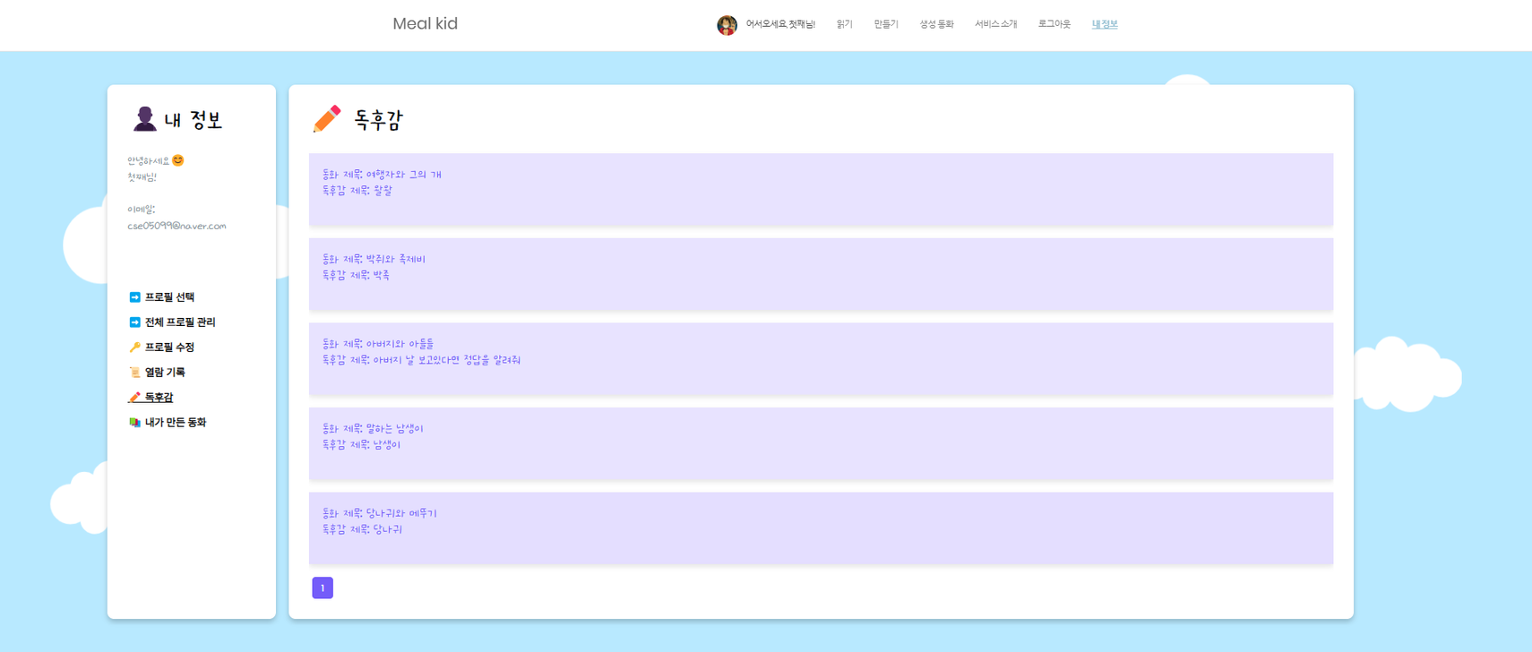
#3 웹 서비스 적용 기술
내 정보 페이지
독후감 목록을 제공하여
이전에 작성한 독후감을 확인 및 수정 가능
프로필 정보
확인하기
내가 쓴 독후감
직관적인 저장 목록 확인

Slide 26
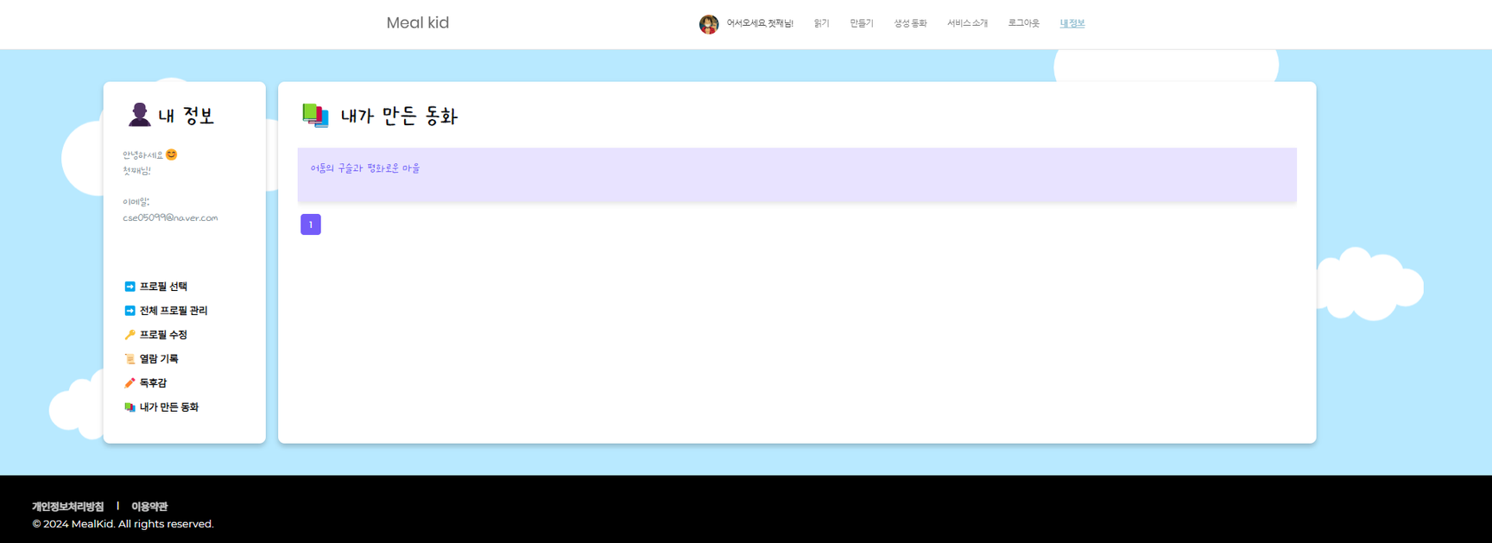
#3 웹 서비스 적용 기술
내 정보 페이지
생성 동화 목록을 제공하여
이전에 생성한 동화를 재열람 가능
프로필 정보
확인하기
생성한 동화
직관적인 저장 목록 확인

Slide 27
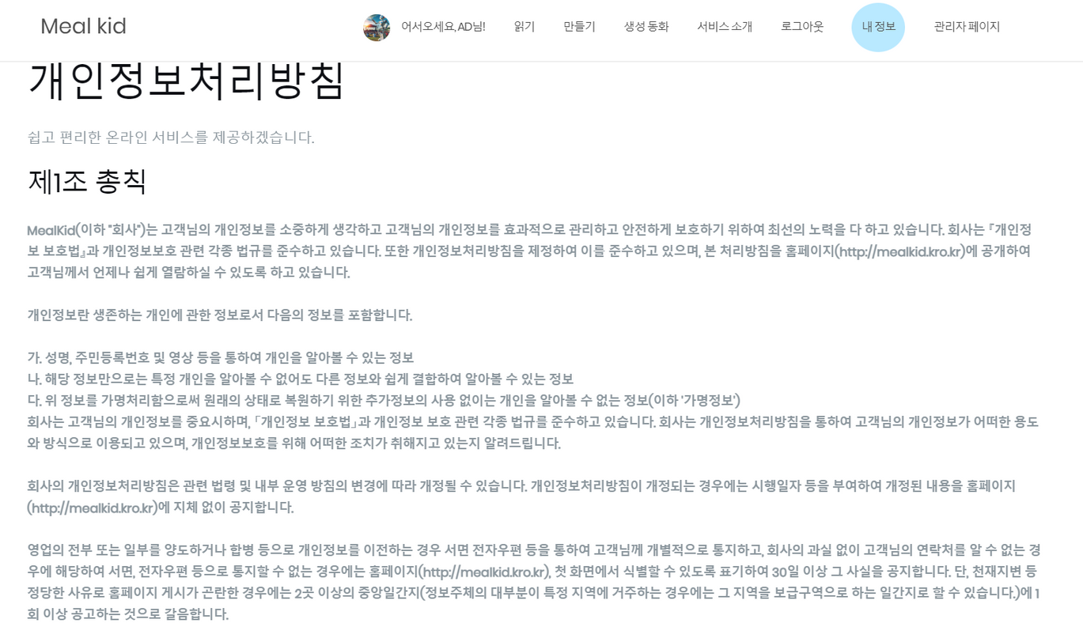
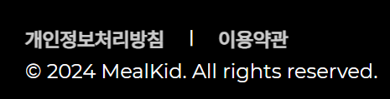
#3 웹 서비스 적용 기술
개인정보 보호
화면 하단에서
개인정보처리방침
확인 가능
사용자의 개인 정보 보호를 위하여
개인정보처리방침을 구체적으로 명시

Slide 28
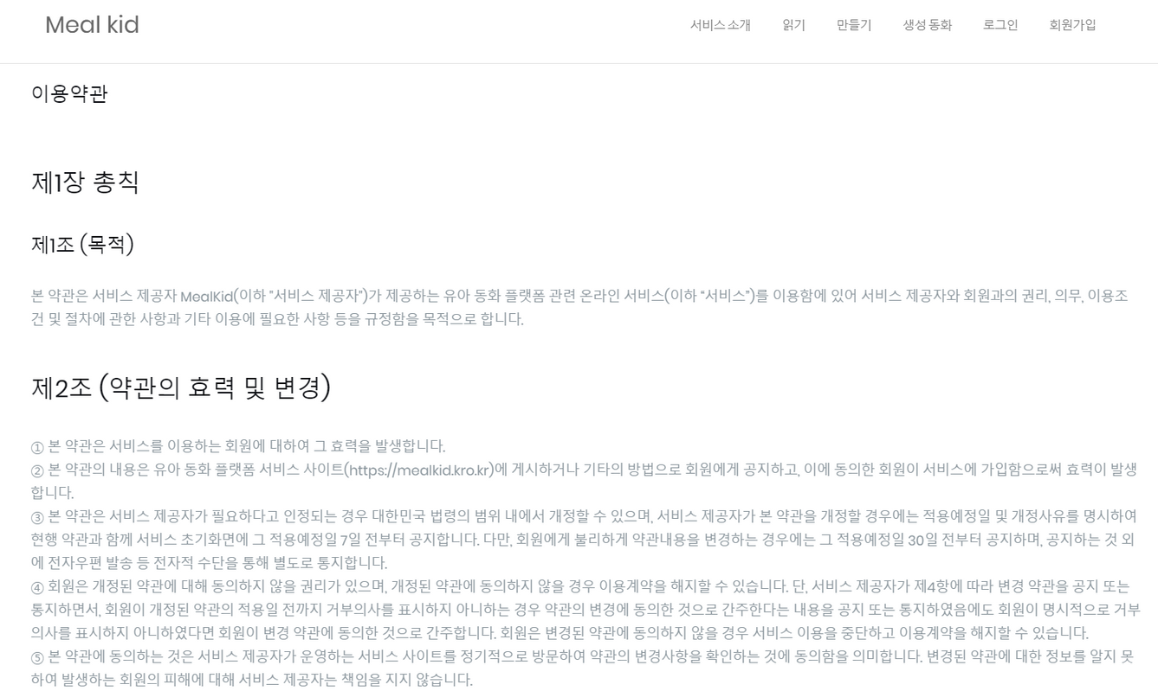
#3 웹 서비스 적용 기술
개인정보 보호
화면 하단에서
이용약관
확인 가능
Meal Kid가 제공하는 모든 서비스의
이용조건, 절차 등을 구체적으로 명시

Slide 29
#4 AI 적용 기술
01
02
데이터 전처리
동화 추천 모델
03
04
Google Cloud TTS
OpenAI DALL-E 3
05
GPT 4o

Slide 30
#4 AI 적용 기술
데이터 전처리
이솝우화
번역본
그림형제
번역본
동화데이터
최종본
샤를페로
번역본
청와대
전래동화
동화 번역본에서 작가의 주관 삭제
번역본에 추가되어있던 사진 링크 삭제
괄호 안의 문자열(부가 설명) 삭제
동화 내용 검수 후 아이들에게 유해한 동화 삭제
동화 페이지를 나누기 위해 데이터 문단 나눔
동화 추천을 위한 키워드와 테마 추가

Slide 31
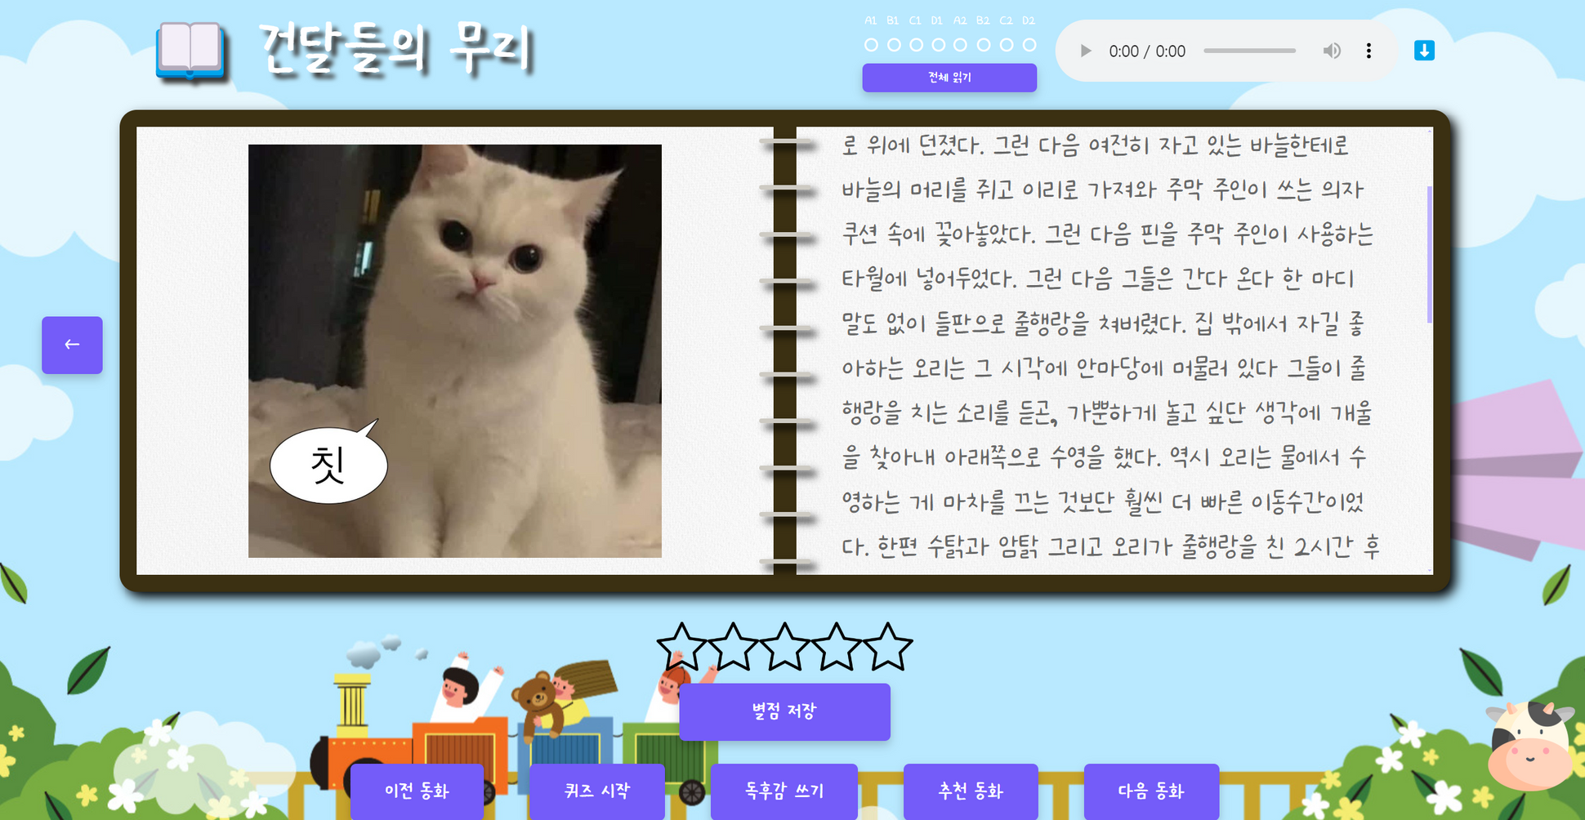
#4 AI 적용 기술
동화 추천 모델
[ 컨텐츠 기반 ]
TfidVectorizer와 knn을 활용하여
아이가 읽은 동화와 유사한 내용의 동화 추천
유사한 동화 추천 기능으로 아이의 흥미 유지 가능

Slide 32
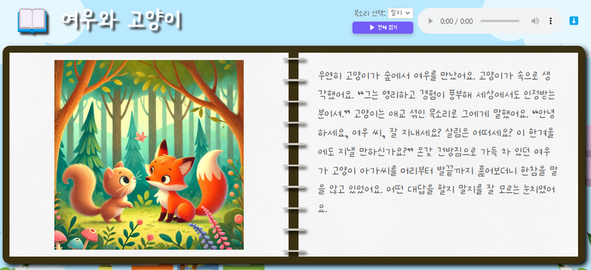
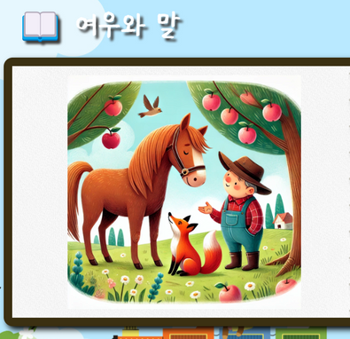

#4 AI 적용 기술
동화 추천 과정
knn
여우와 고양이
여우와 말
db에 저장되어있는 동화 데이터의 내용을 기반으로
TfidfVectorizer를 활용하여 벡터 생성
생성된 벡터를 fit_transform() 한 후 knn으로
내용들 간의 유사도를 비교하여 가장 유사도가 높은 동화 5개를 추출
추출한 5개의 동화 중에서 랜덤 동화를 추천하여
아이들이 기존에 읽은 동화와 유사하고 다양한 동화를 읽을 수 있도록 함

Slide 33
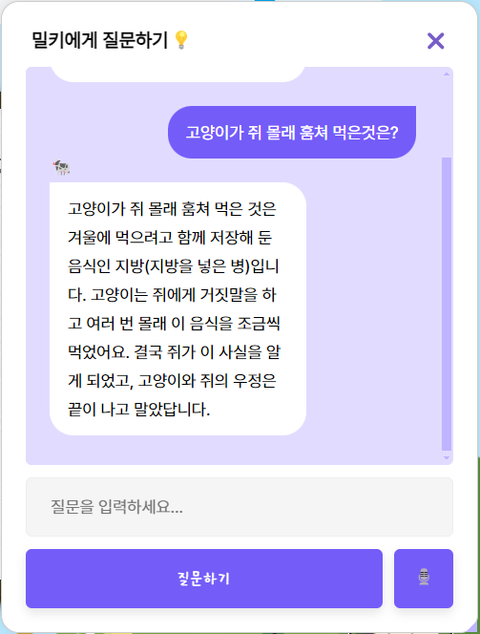

#4 AI 적용 기술
TTS 모델
[ Google Cloud Text-to-Speech ]
구글 클라우드의 TTS API를 사용해서 동화를 읽어줌
(생성 동화에도 TTS 적용)
챗봇 사용시에도 답변 내용을 읽어줌

Slide 34


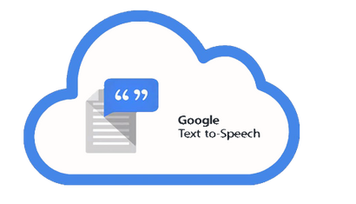

#4 AI 적용 기술
TTS 모델
Google Text-to-Speech API 클라이언트를 설정하여 인증
http 요청에서 사용자가 선택한 목소리 정보를 가져옴
텍스트를 SSML 형식으로 준비하고
사용할 목소리와 출력 오디오 형식을 MP3로 설정
설정된 형식들을 사용해 텍스트를 음성으로 변환하는 요청 실행
변환된 음성을 http 응답으로 반환해 사용자에게 제공

Slide 35
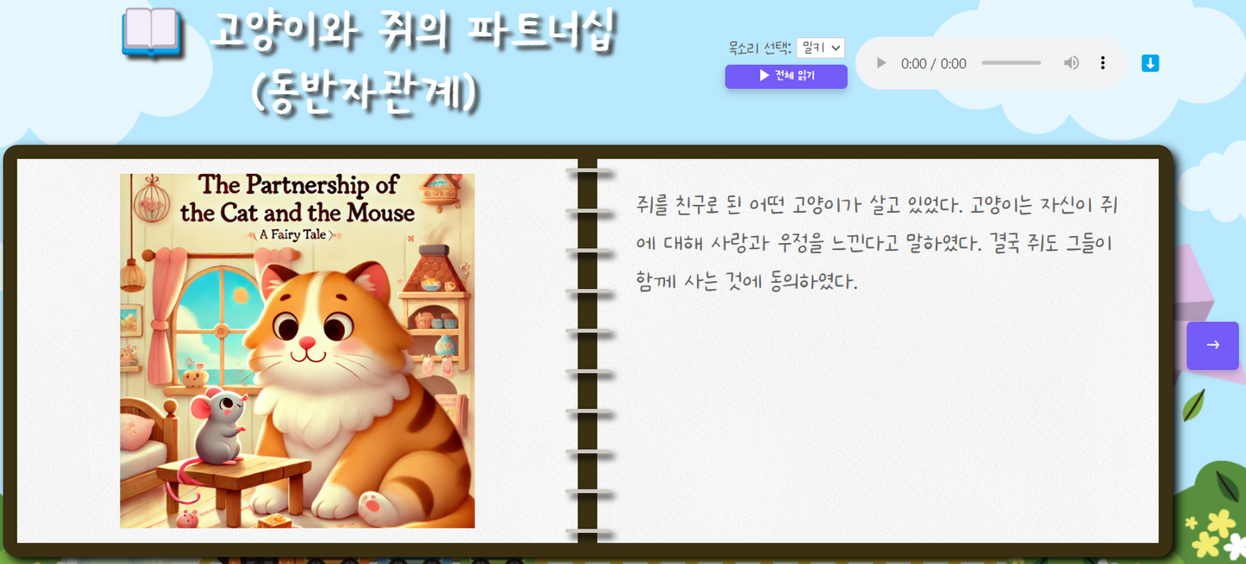
#4 AI 적용 기술
이미지 생성 모델
[ OpenAI DALL-E 3 ]
동화 내용을 토대로 문단마다 이미지 생성

Slide 36



#4 AI 적용 기술
이미지 생성 모델
주어진 동화 데이터의 각 문단을 기반으로 한 그림 생성 요청
아이들의 동화책에 적합한 부드러운 그림체, 색조로 그림을 생성하도록 프롬프트를 구체적으로 설정
모델에 이미지 생성 요청 실행
예외처리문으로 웹페이지상에서 오류가 발생하는 것을 막고
요청이 성공하면 생성된 이미지 URL를 반환하여 페이지에 출력

Slide 37
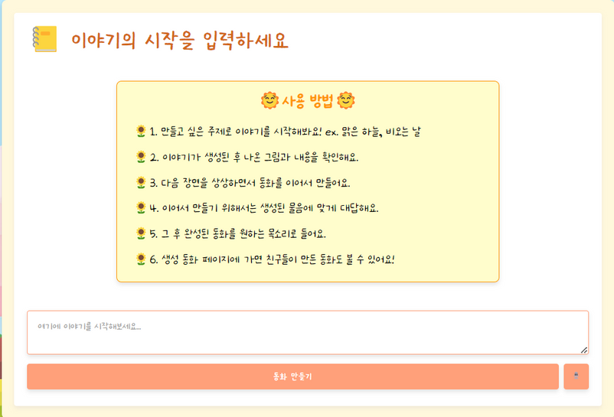
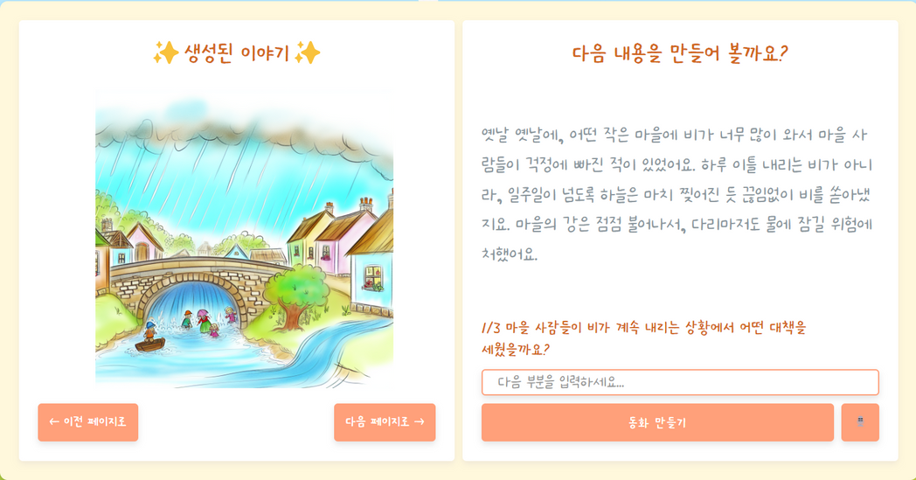
#4 AI 적용 기술
동화 생성 모델
[ GPT 4o ]
DALL-E 3를 이용해
만들어진 이미지
사용 방법 명시
동화 내용 기반 질문 생성
동화 내용의 일부를 입력하면
동화를 자동으로 제작해 완성함

Slide 38
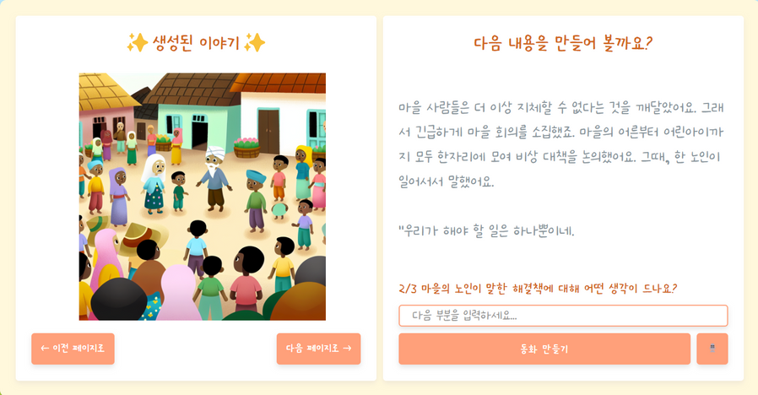
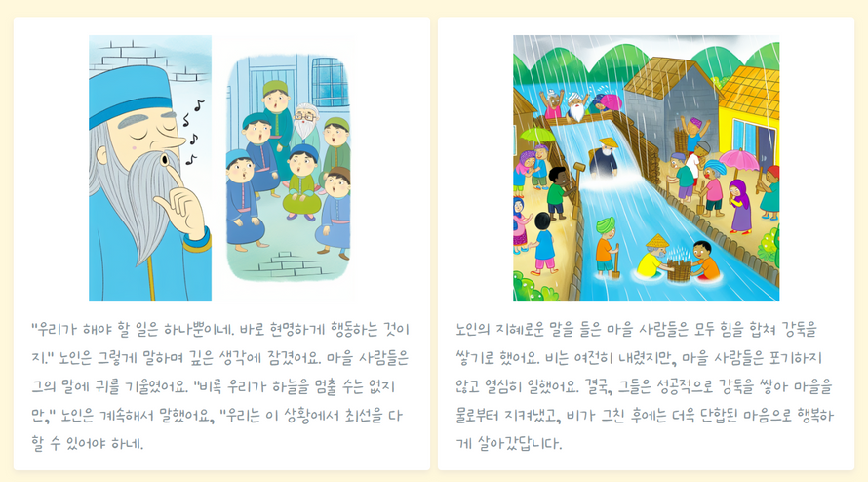
#4 AI 적용 기술
동화 생성 모델
[ GPT 4o ]
동화 내용 기반 질문 생성
총 4페이지의 동화와 그림이 생성됨

Slide 39



#4 AI 적용 기술
동화 생성 모델
모델이 수행할 역할 정의
사용자로부터 입력된 키워드 값과 기존의 생성된 동화 내용을 바탕으로 다음 동화 내용 생성
생성된 동화 내용을 기반으로 질문을 생성
주어진 프롬프트를 바탕으로 초기, 중간, 결말 각 단계에서의 이야기 생성 후 완성

Slide 40
#4 AI 적용 기술
챗봇 모델
[ GPT 4o ]
LangChain
기술을 사용하여
챗봇 기능에
메모리 관리 기능을 넣어
질문 답변이 이어지도록 구현

Slide 41

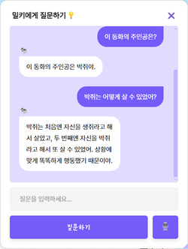


#4 AI 적용 기술
챗봇 모델
LangChain
사용자가 질문을 하면 모델을 통해 답변을 생성
ConversationChain을 사용해 모든 대화를 메모리에 저장
메모리에 저장된 대화 내역들을 불러와 질의응답이 계속 이어지도록 구성
프롬프트 엔지니어링을 통해 성능 향상
→ 더 정확하고 유연한 대화형 AI 시스템을 구축

Slide 42
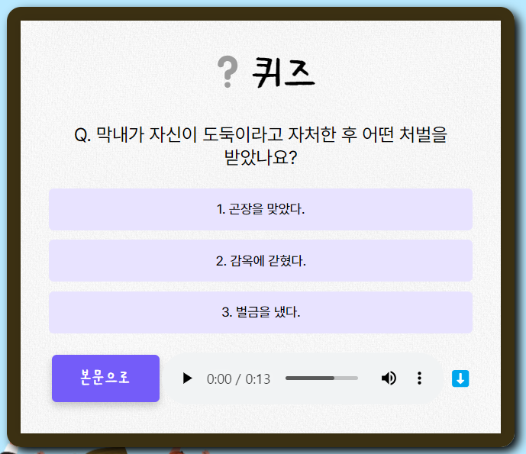
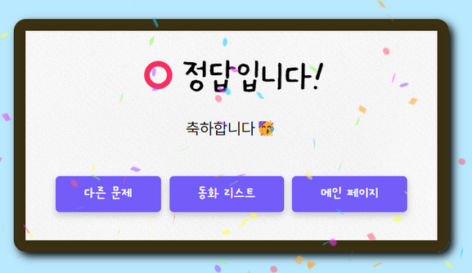
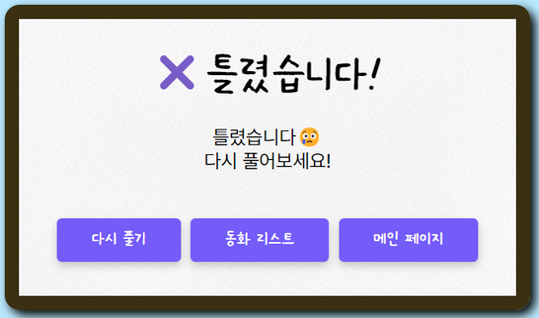
#4 AI 적용 기술
퀴즈 모델
[ GPT 4o ]
퀴즈를 맞히면
다른 문제 풀기도 가능
틀렸을 때는
다시 풀어보기 가능
동화 내용을 바탕으로 퀴즈를 만들어
아이들이 직접 풀어볼 수 있게함

Slide 43



#4 AI 적용 기술
퀴즈 모델
동화 데이터 내용을 토대로 GPT 4o 모델을 사용해 질문과 답 생성
생성된 질문과 답을 데이터베이스에 저장하여 중복된 질문이 나오지 않도록 함
사용자에게 퀴즈 제공
사용자로부터 제출된 답변을 확인하고 정답 여부에 따라 결과 메시지 출력

Slide 44
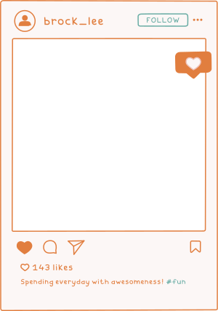



아동 교육 센터 피드백
선생님의 의견
피드백 반영
동화 만들기 방법이 사전에 안내되면 좋겠다.
동화 생성시 넣을 키워드 예시가 있었으면 좋겠다.
동화 만들기 방법 제공
키워드 예시 제공

Slide 45



아동 교육 센터 피드백
피드백 반영
아이들의 의견
글씨 크기가 작다.
독후감을 그림으로 만들면 좋겠다.
전체적인 글씨 크기 증가
독후감 작성시 그림판 제공

Slide 46

#5 프로젝트 시연
프로젝트 시연
MEAL KID 프로젝트 시연 영상

Slide 47

#6 기대 효과
기대 효과
상상력,
창의력 향상
편리한
사용성과 접근성
대화형 학습으로
언어 능력 향상
01
02
03
다양한 상황과 장면을
직접 만들어 상상력과
호기심을 기르고
창의적 사고를 키울 수 있음
AI와 질문·대답하는 상호작용을
반복하며 의사소통 능력과
언어 능력을 키울 수 있음
사용자가 쉽게 사용할 수 있는
직관적인 인터페이스를 제공하여
모두가 쉽게 서비스 이용 가능
Notes:
기대 효과로는 첫째로 상상력과 창의력을 향상 시켜주고, 둘째로 대화형 학습을 통해 언어 능력 향상과 셋째로 편리한 사용성과 접근성을 가지고 이용이 가능할 것으로 보입니다.

Slide 48

#7 소감
소감
01
정창민
02
김가은
03
김연송
04
이혜빈
팀원들과 소통하고 협력하며
프로젝트를 할 수 있어서 좋았고,
많은 것을 배울 수 있었습니다.
열심히 해준 팀원들에게 감사하고,
좋은 팀원들과 함께해서 행운이라고 생각합니다. 🍀
KT에서 진행하는 최종 프로젝트에 우리가 만나서 저는 너무 좋아요! 각자의 분야에서 서로
최선을 다 한 것 같습니다!
좋은 추억으로 기억될 것 같아요!
모두 응원합니다🥹💌
팀원들과 협력하며 서로 성장할 수
있었고 혼자서는 할 수 없었던
많은 경험을 할 수 있어 좋았습니다. 모두에게 감사하고 앞으로
꽃길만 걸어요!🌸
어려운 점들도 많았지만 같이 해결해 나가서 뿌듯했습니다
팀원분들과 함께해서 기대 이상으로 좋은 결과를 낼 수 있었던 것 같아요
다들 고생 많으셨어요 또 만나요~🥰
05
조유빈
06
양원석
07
최성민
08
서원준
좋은 팀원들과 실무 경험을
쌓으면서 많은 성장을 할 수 있었던 뜻깊은 경험이었던 것 같습니다.
다들 고생 많으셨습니다! 🤗
열심히 하는 팀원들을 보면서
많이 성장할 수 있었고 좋은 경험이었습니다. 다들 좋은 결과 있길 바라고 고생하셨습니다. 🎉
프로젝트를 하면서 서로 팀워크가 잘 맞아서 좋았고 프로젝트가
커지면서 다양한 경험을 배울 수 있는 시간이어서 좋았습니다.
우리조 화이팅~👍
처음하는 프로젝트 제가 걸림돌이
되진 않을까 걱정이 많았는데
팀원들의 도움으로 많은 성장을
할 수 있던 기간이었습니다.
이 경험으로 더욱 성장하겠습니다. 😎

Slide 49
감사합니다
http://mealkid.kro.kr
By AIVLESCHOOL AI 7반 22조

Slide 50

#8 부록
ERD

